Slide 1
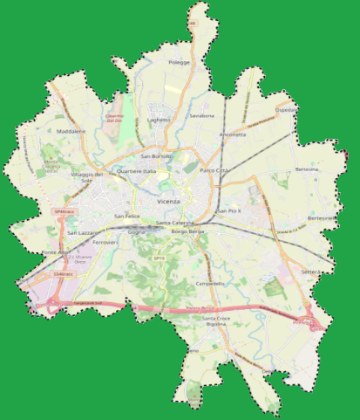
CONFERENZA STAMPA
27 gennaio 2022
Dati statistici andamento della popolazione.
Comune di Vicenza
anno 2021

Slide 2
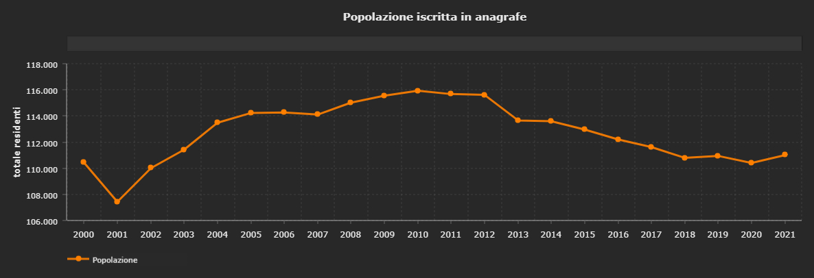
Il dato della popolazione residente a Vicenza nell’anno 2021 dimostra un nuovo trend di crescita, con +602 abitanti rispetto al 2020, anno in cui era ripreso il costante calo dal 2011. Dai dati elaborati, al 31 dicembre 2021 la popolazione risulta complessivamente di 111.005 unità (110.403 nel 2020), con un aumento dello 0,55%.

Slide 3
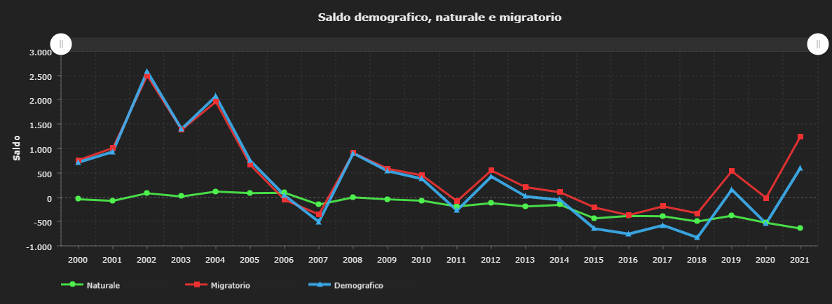
L'incremento di 602 residenti è la risulta dalla somma dei fattori naturali e migratori. Il saldo naturale (differenza tra nascite e decessi) è sempre negativo di 643 unità: nel 2021 si sono verificati 1.351 decessi a fronte di 708 nascite. Il saldo migratorio (iscritti per immigrazione-cancellati per emigrazione) risulta positivo di 1.245 unità, frutto di 5.188 iscrizioni da altri Comuni o dall’estero e di 3.943 cancellazioni per cambi di residenza fuori Vicenza.

Slide 4
Nascite
Il numero di 708 nati nel 2021 conferma un trend di decrescita dal 1987.
Rispetto al 2020 la diminuzione è di 35 nati e le nascite di bambini da genitori stranieri sono diminuite
rispetto a quelle da genitori italiani (197 contro le 217 del 2020 e le 245 del 2019).
Si evidenzia che tale dato, raffrontato alle nascite del 2014, dimostra un trend negativo passando da 315 a
197. Delle nascite di bambini stranieri, oltre l'80% sono provenienti da paesi extra UE (30.7% di nazionalità
asiatica, 34.3% africana, 13.3% europea non UE, 1.7% americana).
Il tasso medio di natalità (nati ogni mille abitanti) a Vicenza è diminuito leggermente passando a 6,3
rispetto al 6,7 del 31/12/2020 e al 7,1 registrato al 31/12/2019.

Slide 5
Decessi
I decessi tra i residenti a Vicenza nel 2021 sono stati 1.351: 82 in più rispetto al 2020. Il mese con la mortalità più elevata è stato gennaio (145) che segue il picco di dicembre 2020, apice dei decessi per Covid 19.

Slide 6
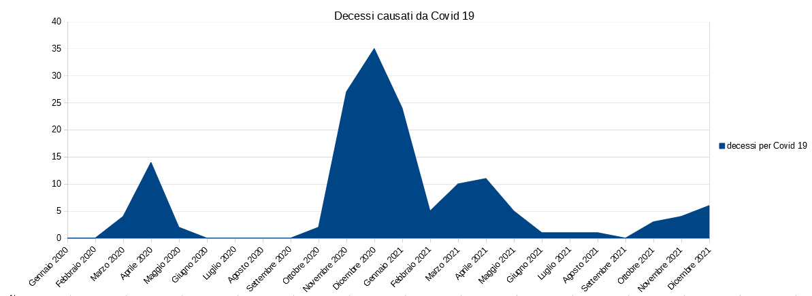
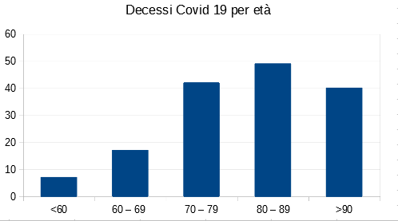
Dati sulla pandemia da Covid 19

Slide 8
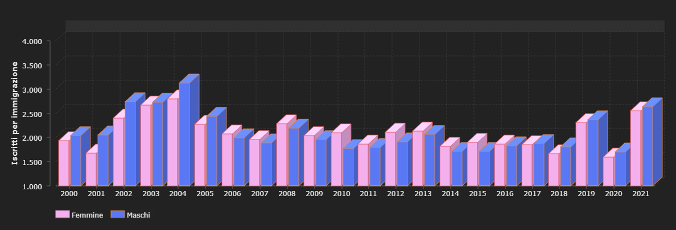
Immigrazioni Le persone che, nel corso del 2021, sono state iscritte nei registri anagrafici di Vicenza per immigrazione sono 5.188: 2.630 maschi e 2.558 femmine. Di questi 3.342 sono italiani, 1.846 di nazionalità straniera. Provengono in gran parte dalla prima cintura di Vicenza 1.217 (757 nel 2020) o da altro Comune della provincia 978 (679 nel 2020) e solo 592 (341 nel 2020) arrivano da altre province del Veneto. I cittadini immigrati da altre regioni italiane sono 1.229 (793 nel 2020). Le immigrazioni dall’estero sono 977 (504 nel 2020), di cui 181 italiani rientrati in Italia e 796 cittadini stranieri.

Slide 9
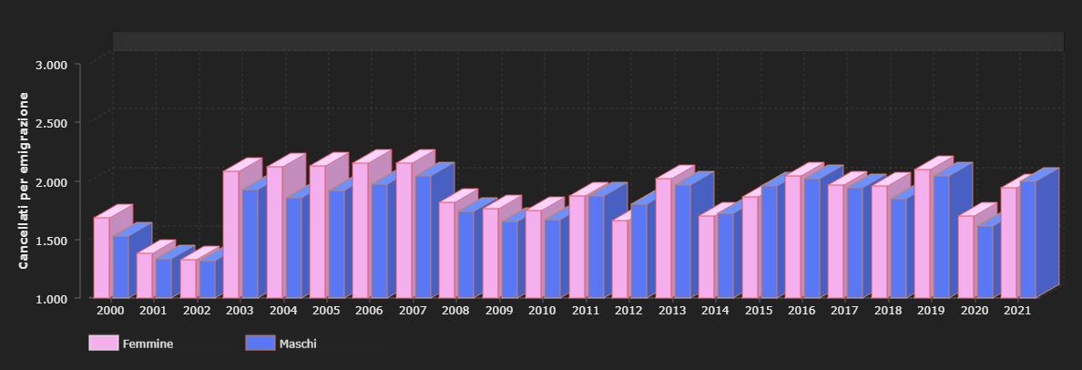
Emigrazioni Sono stati 3.943 (1.999 maschi e 1.944 femmine) le persone che hanno scelto di cambiare residenza: 629 in più dell’anno precedente. Tra queste 1.699 sono di cittadinanza straniera. Le destinazioni hanno riguardato i Comuni della cintura 1.212 (913 nel 2020) o della provincia 774 (693 nel 2020), mentre 423 (404 nel 2020) persone si sono trasferite in altri Comuni veneti e 590 in un'altra regione. Le cancellazioni a seguito di espatri sono state 403 (465 nel 2020).

Slide 10
Caratteristiche della popolazione residente
I 111.005 residenti a Vicenza sono in maggioranza femmine. L'età media è di 46,5 (46,4 nel 2020) 44,5 per i maschi, 48,5 per le femmine.
L’invecchiamento della popolazione continua a crescere. Il dato risulta dall’indice di vecchiaia (il rapporto percentuale tra la popolazione over 65 e quella in età 0-14 anni) che per il 2021 attesta 212 anziani ogni 100 giovani con un costante aumento (205 del 2020, 201 del 2019).
I bambini (0-14 anni) sono 13.011 con una leggera prevalenza maschile (6.756 maschi e 6.255 femmine) rappresentando il 11,7% del totale dei residenti. I bambini in questa fascia di età che hanno cittadinanza straniera sono 3.109 (23.8%); tra questi la gran parte (2.326), pur mantenendo la cittadinanza straniera, è nato a Vicenza e 327 in un altro comune d’Italia; solo 456 sono nati all’estero.

Slide 11
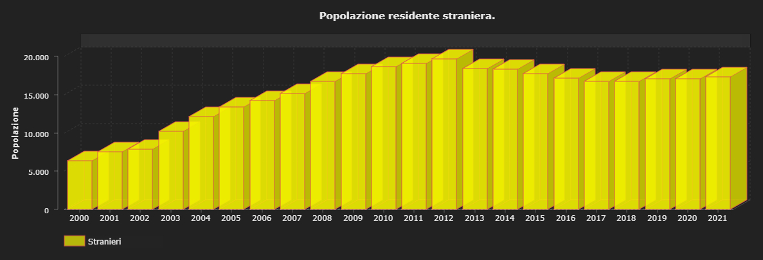
Cittadini stranieri La popolazione di cittadinanza straniera (17.362 rispetto a 17.050 del 2020) è leggermente aumentata e rappresenta il 15,6% del totale dei residenti. Il 34,9 % degli stranieri ha cittadinanza di Paesi Europei extra UE (Serbia 12,6%, Moldavia 6,6%), il 23,6% proviene da Paesi dell’Asia (Cina 5,4%, Pakistan 4,6%), 18,1% da Paesi UE (in gran parte Romania 15,3%) e 18,6 % dall’Africa (5,5% Nigeria, 3,2% Marocco) Nel corso del 2021 sono stati complessivamente 747 i residenti che hanno acquisito la cittadinanza italiana (342 maschi e 405 femmine) Gli stranieri che arrivano in città sono giovani e non anziani; questo contribuisce ad abbassare l'età media della popolazione.

Slide 12
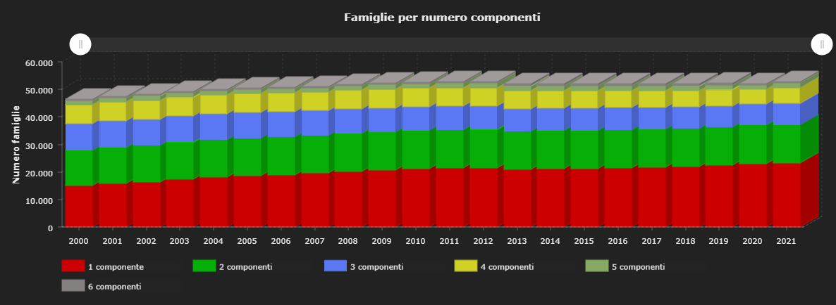
Le famiglie Al 31 dicembre 2021 è aumentato il numero di famiglie rispetto all'anno prima, sono 52.930 i nuclei famigliari (+765) e si riconferma il numero medio di componenti per famiglia, pari a 2,07. Risulta sempre in aumento il dato delle famiglie composte da una sola persona o da due persone. Quanto alla composizione, se l'anno scorso si è confermato il trend al ribasso delle famiglie sia con tre che con quattro componenti, è continuato ad aumentare il numero delle famiglie composte da una sola persona 23.158 (43,7%), e da due persone che risultano essere il 26,3%. Le famiglie con figli si riconfermano essere circa un quarto del totale pari a 14.701.

Slide 13
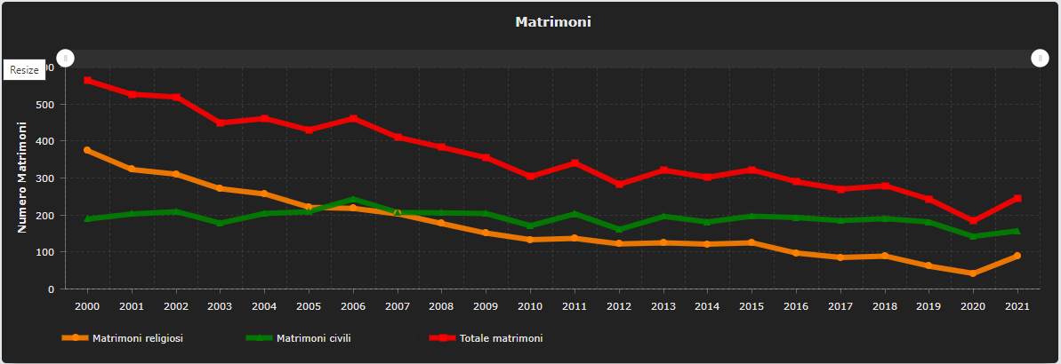
I matrimoni Nel 2021 sono stati celebrati 246 matrimoni con un aumento di 62 riti rispetto al 2020 (184). Nel dettaglio sono stati 157 quelli celebrati con rito civile (64%), 89 con rito religioso (36%). L’aumento è riferibile principalmente ai matrimoni religiosi, più che raddoppiati (42 nel 2020); incremento determinato dall’allentamento delle misure di contenimento (causa pandemia) dal 26 aprile 2021. Su 246 celebrazioni di matrimoni quasi il 13% (32 matrimoni misti) è tra italiani e stranieri. Le unioni civili nel 2021 sono state 8 (6 tra uomini, 2 tra donne). Dal 2014 con il decreto legge n. 132 si può procedere alle separazioni e ai divorzi, presso l’Ufficiale di Stato Civile. Nell’anno 2021, sono stati effettuati 52 atti di separazioni, 53 atti di divorzio e nessun scioglimento di unioni civili.

Slide 14
Grazie per l’attenzione
Tutti i dati e grafici relativi alla popolazione residente nel Comune di Vicenza nell'anno 2021 si possono consultare alla pagina https://www.comune.vicenza.it/uffici/cms/statistica/popolazione.php

